Slide 1
tarefas da tarde
1. crie o repositório do seu projeto final (caso ainda não o tenha)
2. descreva a missão principal no README
3. liste as funcionalidades no README
4. criar o design da interface no Excalidraw
5. inserir a imagem do design no README

Slide 2

convide github@winstonlee.org para o seu projeto capstore no GitHub.

Slide 3
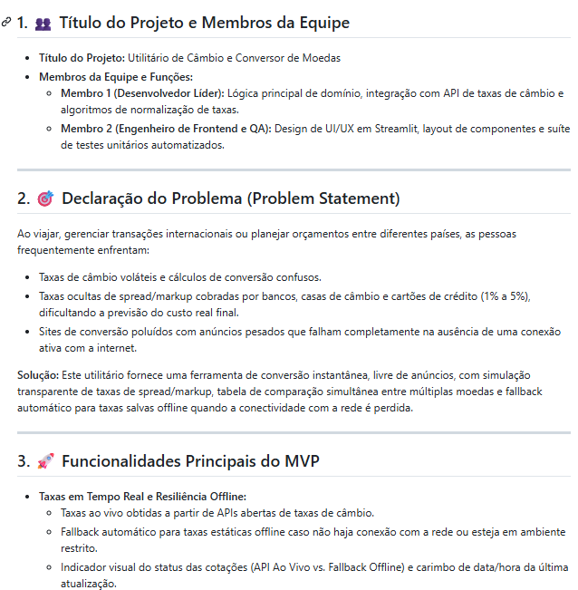
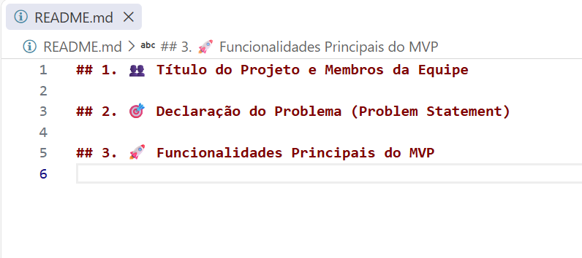
Todas as equipes
Por favor, preencham o arquivo README.

Slide 4

formatação Markdown
Brita Tamm과 함께

Slide 5
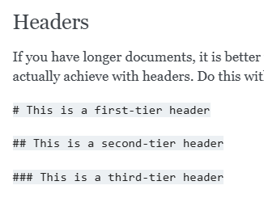
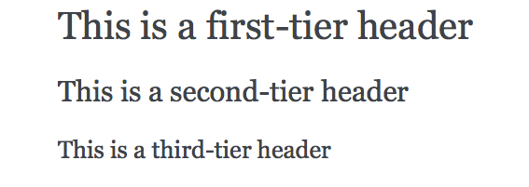
headers

Slide 6
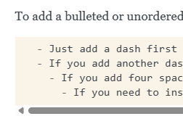
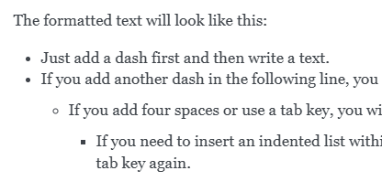
lists

Slide 7
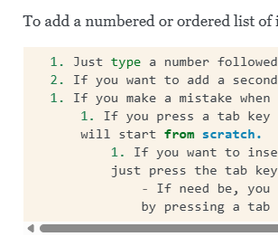
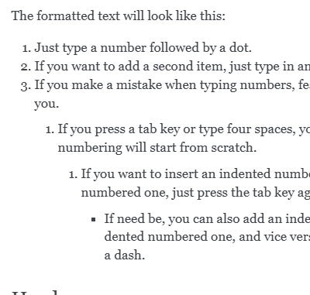
lists

Slide 8
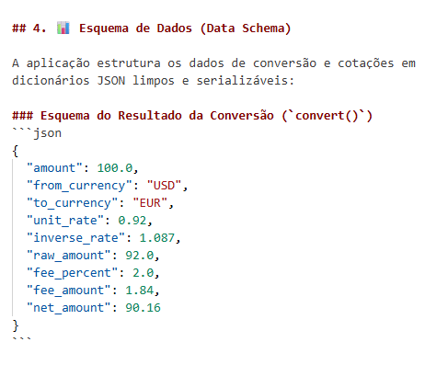
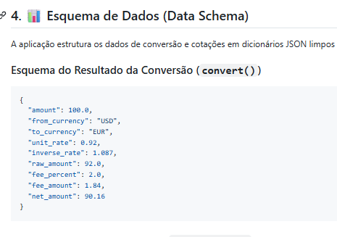
Code blocks

